Slide 1

Trường mẫu giáo Hoa Tăng Bi
GIÁO ÁN: LĨNH VỰC PT NHẬN THỨC
ĐỀ TÀI : SO SÁNH DÀI HƠN – NGẮN HƠN
CHỦ ĐỀ: THẾ GIỚI THỰC VẬT – TẾT VÀ MÙA XUÂN
Độ tuổi: 3-4 tuổi
GIÁO VIÊN: H NGA MLÔ

Slide 2

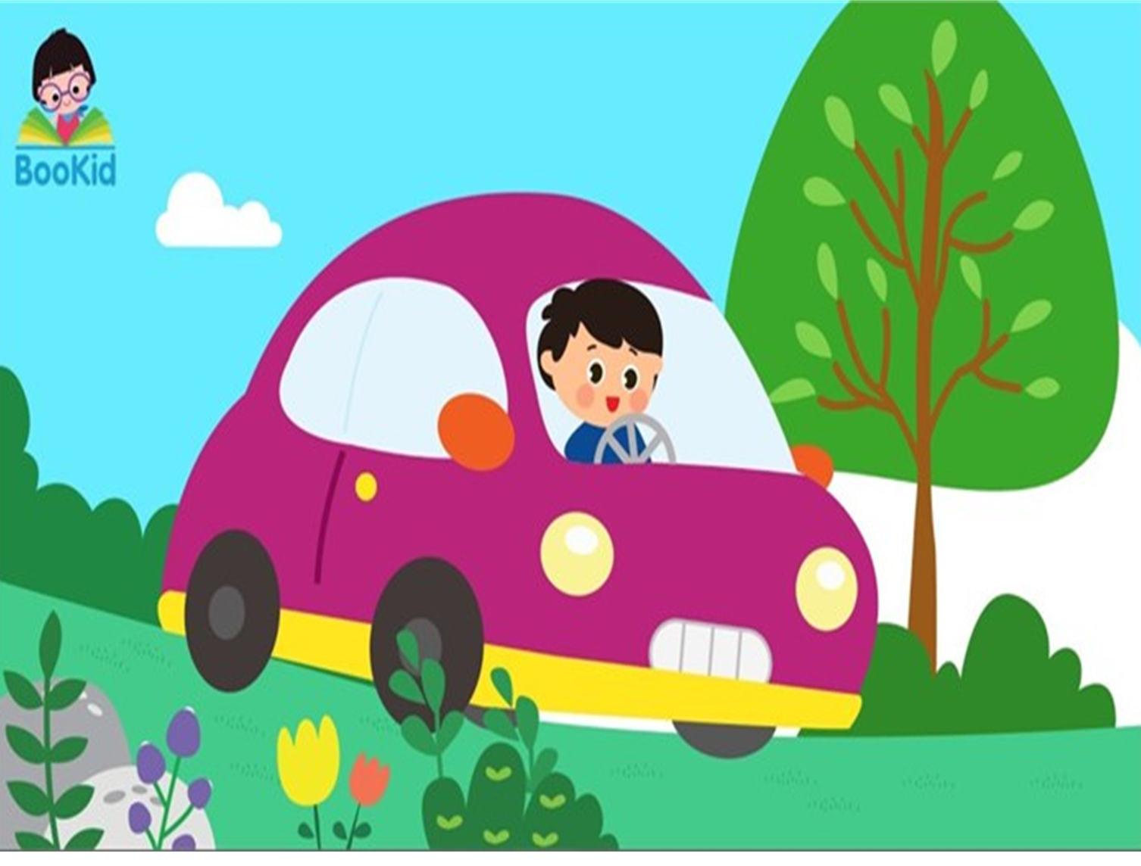
Hoạt động 1:
- Ổn định: Cho trẻ hát bài “Em tập lái ô tô”

Slide 3

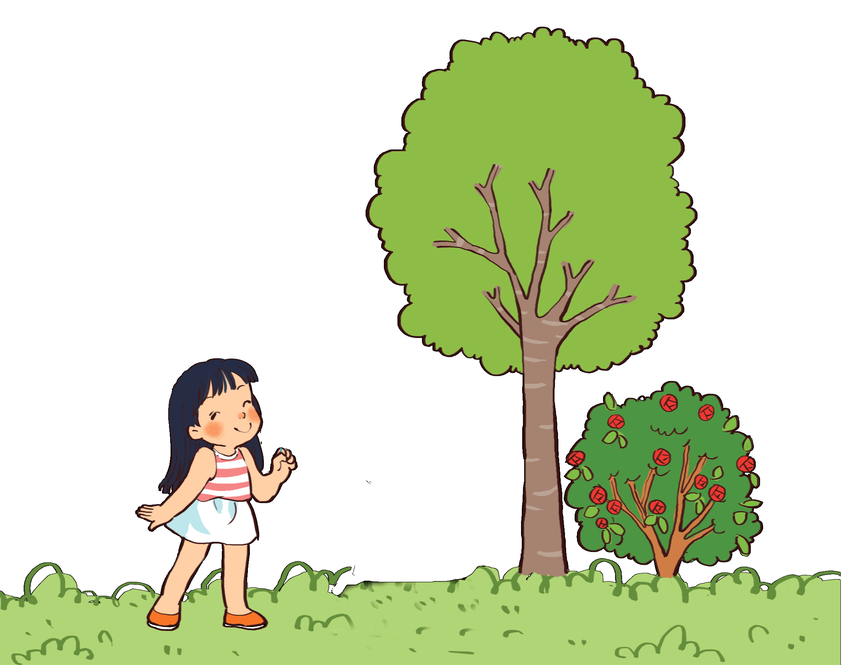


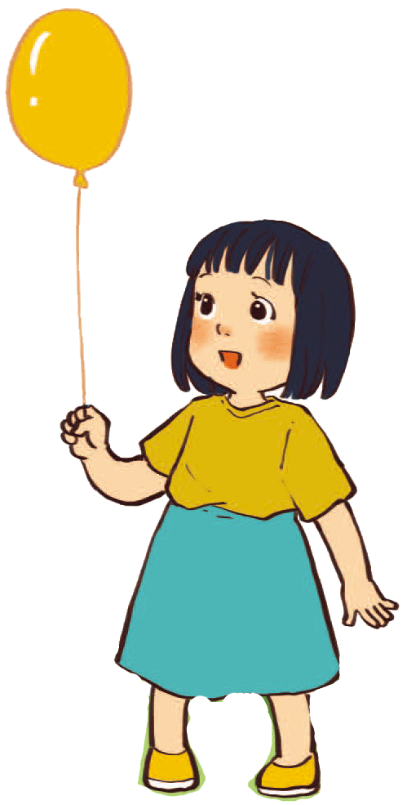
Cho trẻ xem hình ảnh 2 bạn nhỏ cầm bóng và đàm thoại
Bóng của tớ
bay cao hơn.
Vì dây buộc
bóng của bạn
dài hơn mà.

Slide 4

- Cô có một món quà tặng cho lớp, con đoán xem trong đây có gì nhé? ( một vài trẻ mò và đoán)

Slide 5
So sánh chiều dài của hai dây
Dây xanh
dài hơn
dây vàng
Dây vàng
ngắn hơn
dây xanh

Slide 6
Hoạt động 2: Trò chơi “Ai nhanh hơn”
Cô chuẩn bị và phát cho mỗi trẻ 1 rổ đồ dùng, trong đó có 1 sợi dây dài, 1 sợi dây ngắn
Trò chơi: “Đi chợ”
Luật chơi: cô yêu cầu trẻ lấy sợi dây dài/ ngắn trẻ sẽ tìm và nhanh chóng cầm đưa lên trên
Cho trẻ chơi vài lần, cô quan sát và sửa sai

Slide 7


Hoạt động 3: Bài tập củng cố
Chiếc bút chì ngắn hơn chiếc cọ
Nói dài hơn hoặc ngắn hơn
Chiếc cọ dài
hơn chiếc
bút chì

Slide 8
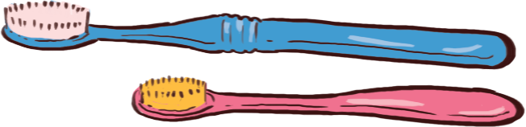
Nói dài hơn hoặc ngắn hơn.
Chiếc bàn chải xanh dài hơn chiếc bàn chải hồng.
Chiếc bàn hồng ngắn hơn chiếc bàn chải xanh.

Slide 9

Nói dài hơn hoặc ngắn hơn.
Chiếc kéo xanh dài hơn chiếc kéo đỏ.
Chiếc kéo đỏ ngắn hơn chiếc kéo xanh.

Slide 10

Nói dài hơn hoặc ngắn hơn.
Chiếc chìa khóa vàng dài hơn chiếc chìa khóa xanh.
Chiếc chìa khóa xanh ngắn hơn chiếc chìa khóa vàng.

Slide 11
Chia trẻ làm 3 nhóm và thực hiện làm bài tập cá nhân:
Nhóm 1:Bé hãy tô màu vào ô có vật ngắn hơn
Nhớm 3: Bé hãy quan sát và dự đoán xem đồ dùng có vừa với vật dụng đựng hay không
Nhóm 2:Bé hãy tô màu vào ô có vật ngắn hơn và khoanh tròn vào những vật dài hơn

Slide 12
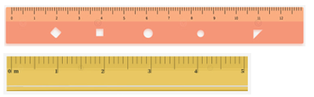
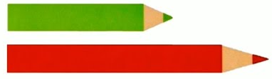
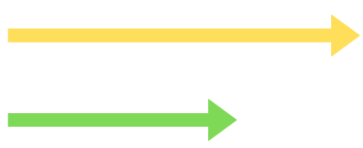
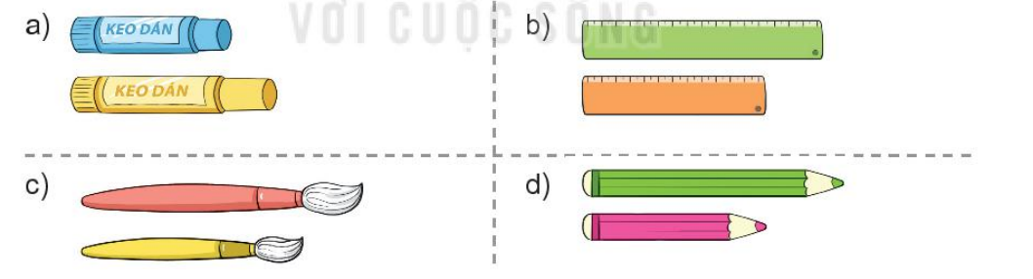
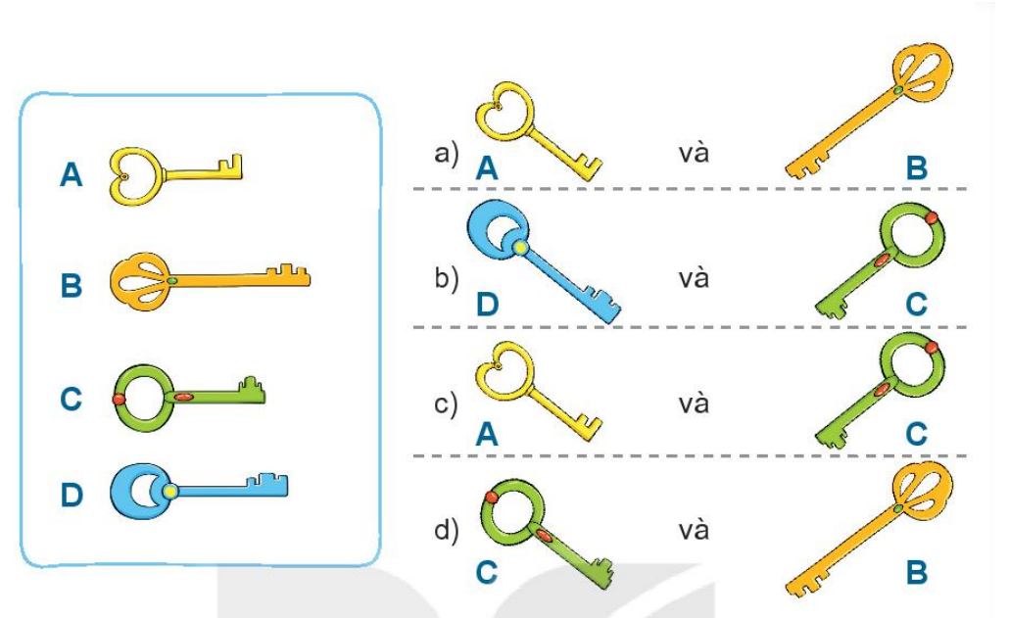
Nhóm 1: Bé hãy tô màu vào ô có vật ngắn hơn

Slide 13
Nhóm 2: Bé hãy tô màu vào ô có vật ngắn hơn và khoanh tròn vào những vật dài hơn

Slide 14
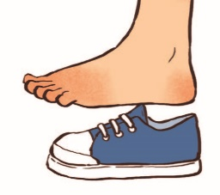
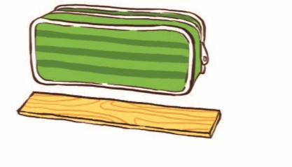

Nhóm 3: Bé hãy quan sát và dự đoán xem đồ dùng có vừa với vật dụng đựng hay không
a. Chiếc thước gỗ này có xếp
được vào trong hộp không?
b. Chân có đi vừa giày không?
c. Quyển sách này có dựng được vào trong ngăn không?

Slide 15

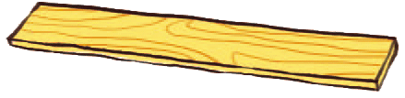
Trả lời câu hỏi.
a. Chiếc thước gỗ này có xếp được vào trong hộp không?
?
không
Chiếc thước gỗ xếp được vào trong hộp.

Slide 16
Trả lời câu hỏi.
b. Chân có đi vừa giày không?
Chân không đi vừa giày.

Slide 17
Trả lời câu hỏi.
c. Quyển sách này có dựng được vào trong ngăn không?
Quyển sách này không dựng được vào trong ngăn.

Slide 18


